Slide 1
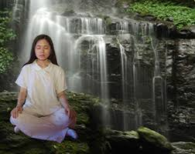
靜坐與養生
靜心靜坐第一講
2022年2月22日修訂
柳光赦

Slide 2
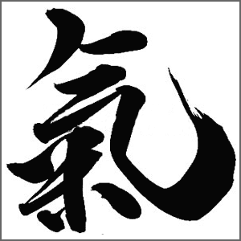
主宰命運的力量？
Notes:
●主宰命運的力量是甚麼？→氣
師尊云，宇宙的主導力量即是氣運。
師尊：「整個大宇宙、大空間的主導力量就是氣運。……氣運就是代表大自然。……在這麼多的銀河星群、銀河系、太陽系的氣運變化，一定要有一個力量來安排它，運作它。我們的教主 天帝順應大自然的力量，運用宇宙的自然法則來管理宇宙。在這個宇宙間正有著三十幾個星球到了三期末劫的時代，氣運的變化最大，不斷發生天災人禍，而以我們這一個太陽系的地球首先輪到發動三期末劫。」（天帝教教訊，卷九，一〇六期，頁十二）

Slide 3
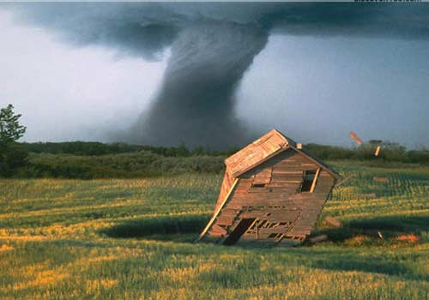
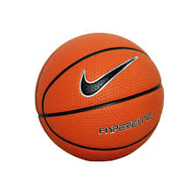
空氣有沒有力量？
力氣、氣力
Notes:
●空氣有沒有力量？
◎颱風、颶風—空氣無形無象，看不見摸不著，然而當其凝聚成颱風、颶風，則能催屋拔樹，造成嚴重災害。
◎籃球—籃球在灌氣之前，一寸也彈不起來；灌氣之後，則能彈跳甚高。
足見氣的凝聚，便產生力，故云「氣力」、「力氣」。
古語有云：「天是一大天，人為一小天。」人體之道，與天無異，主導人生命運的力量，同樣是氣。

Slide 4
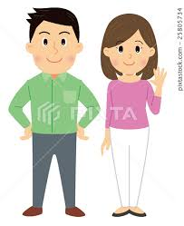
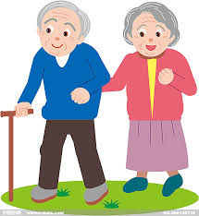
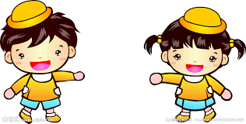
人體健康
人生哪一階段最為健康？
神朗氣清少有病痛
精氣充沛身強體健
精氣衰退體弱多病
Notes:
●人體健康即為氣的變化
試問人生哪一階段最為健康？→幼年時期
◎幼年—神朗氣清→少有病痛
◎青年—精氣充沛→身強體健
◎老年—精氣漸衰→體弱多病

Slide 5
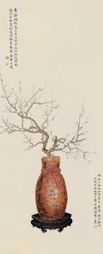
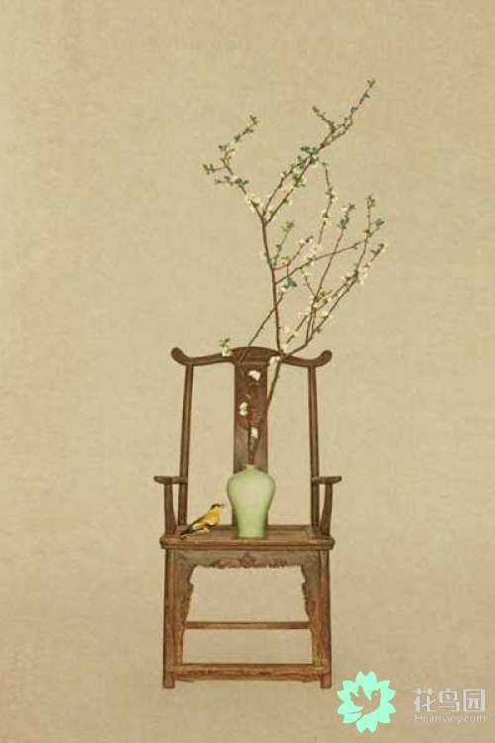
人生命運
運氣
福氣
財氣
才氣
霉氣
Notes:
●人生命運也與氣相關
運氣、福氣、財氣、才氣 、霉氣

Slide 6
百病生於氣
精氣神消耗
濁氣累積
Notes:
●百病生於氣
人之所以生病，主要原因有二：
一、精氣神消耗
二、濁氣累積

Slide 7
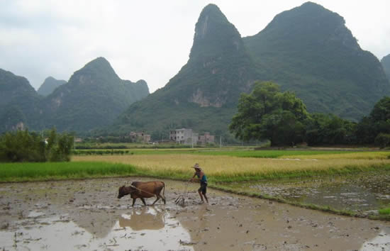
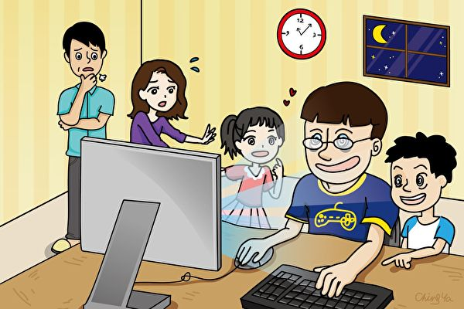
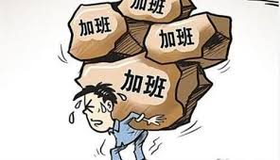
精氣神消耗
古人
今人
網路成癮
日出而作日落而息
勞心勞力形神俱瘁
張淳淳
Notes:
古人作息有節，日出而作，日落而息，因此身體健康。
現代人勞心勞力，上班族熬夜加班、學生熬夜玩線上遊戲，導致精氣神耗損，形神俱瘁，過勞死時有耳聞。
◎張淳淳，多才多藝，是台灣著名的舞蹈老師。除了舞蹈，她還熱愛創作，因此創辦了運動商品公司、出版社；後來又跨足房地產業，成績十分耀眼。她完全奉獻於工作，每天工作十五個小時。不幸在2010年染上全球罕見的病毒，治療過程極為痛苦，從此陷入惡夢般的生活，因此嘆說：「人生賺那麽多錢，只是讓你住頭等病房。」生病期間，她最羨慕的人是看護，因為看護輕輕鬆鬆就可以出去為她買便當。這時方才體悟，原來做一個平常人，可以走路、睡覺、吃飯、洗澡，是多麼幸福的事情。
◎一位年僅廿一歲的女大學生，沉迷於網路遊戲，至於廢寢忘食。2020年4月底，與一位男生熬夜打遊戲，最後因心臟驟停而猝死，父母聞訊痛哭不已，母親更是哭到暈厥。

Slide 8
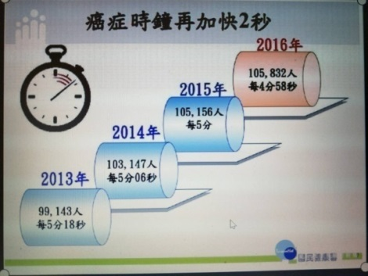
濁氣累積
食物汙染
空氣汙染
水汙染
微型塑膠
不通則痛
Notes:
人類經由飲食攝取身體所需的營養，無用的廢物則排出體外，部分廢物未能排出者，即是濁氣。由於濁氣累積人體內，堵塞氣血運行，因而造成種種病痛，中醫所謂「不通則痛」是也。
◎人在幼年之時，全身柔軟不知痠痛，乃因濁氣較少，氣血和暢；中年以後全身開始痠痛，則因濁氣累積，氣血不通所致。
由於現代的食物、空氣、飲水都已受到嚴重汙染，人類體內累積了大量濁氣，因此造成種種病痛。
◎台灣有44％的自來水含有微型塑膠。
民國105年，台灣每4分58秒就有1人罹患癌症。

Slide 9
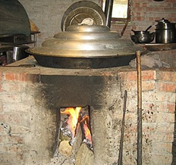
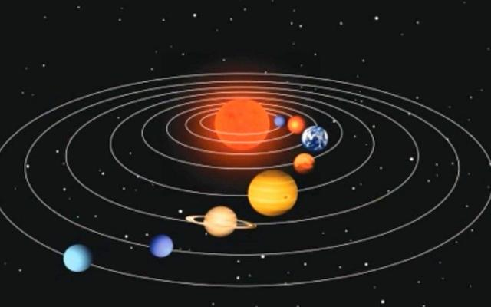
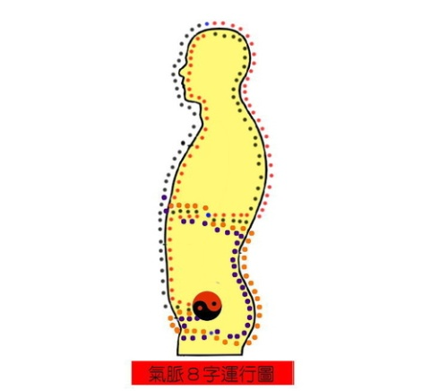
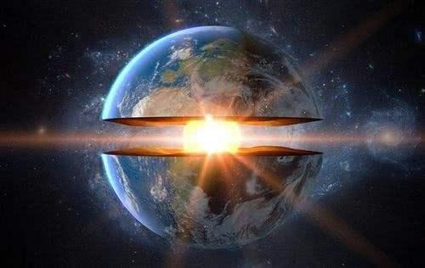
水火既濟
既濟卦
水上火下
Notes:
●水火既濟—水上火下
火性向上，水性就下，因此必須水在上，火在下，才能相交，此為水火相濟之象；反之，則是水火不濟。整個宇宙的形成，大自太陽系、星球，小至人之一身，都不離水火既濟的原理。（詳見天堂新認識）
易學網：卦象離火在下而炎上，坎水在上而潤下，也是水火相交相濟之象。
天堂新認識（頁36）：
◎地球—地殼表面是海洋，地底中心則是滾滾焰漿。
◎太陽—太陽系外圍為冷卻的行星，中心則是火熱的太陽。
◎煮飯—水在鍋中，火在鍋下，如此方能將米煮熟。
◎人身—人身亦有一熱爐（應指命門或丹田），世人修煉丹道，必須引燃此爐，才能與宇宙大道契合。

Slide 10
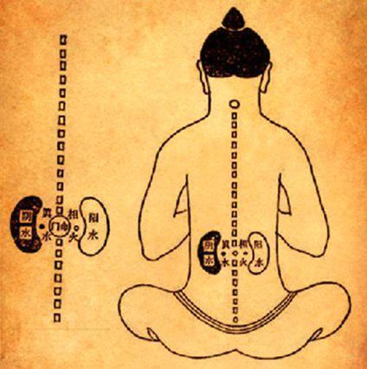
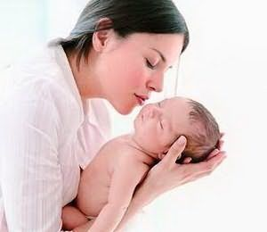
命門
相火
生命本元之火
元氣之根
小孩屁股三把火
命門位於兩腎之間
Notes:
●命門
命門在兩腎之間。腎藏精，屬水；命門為相火，為生命本元之火，元氣之根。
◎俗語有謂：「小孩子屁股三把火」，小孩子不怕冷，乃因精氣神尚未耗損，命門之火旺盛故也。

Slide 11
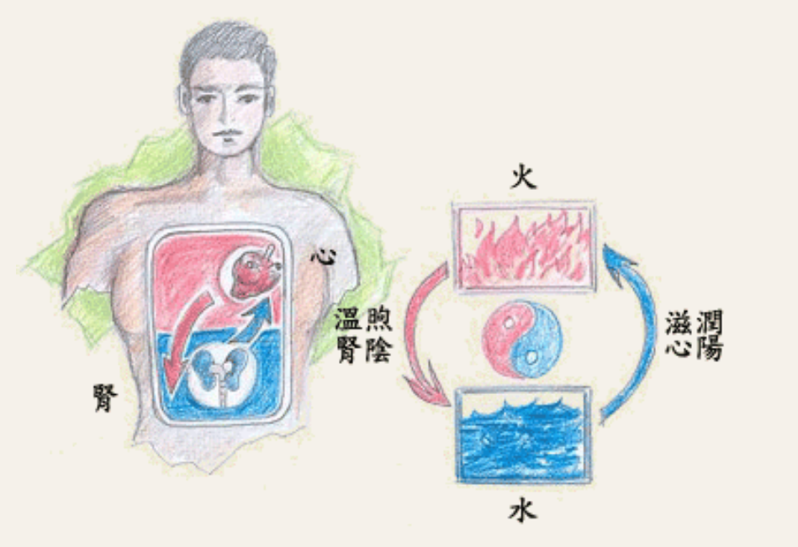
心腎相交
心為君火
水火相濟
Notes:
●心腎相交
以人體言之，心臟屬陽，主火，心藏神；腎臟屬陰，主水，腎藏精。心腎之間相互作用，心火下降，可防腎水過寒；腎水上承，可防心火過亢，此即心腎相交、水火既濟。
景岳全書：其在于人，則上為君火，故主于心；下為相火，故出于腎。主于心者，為神明之主，故曰君火以明；出于腎者，為發生之根，故曰相火以位。

Slide 12
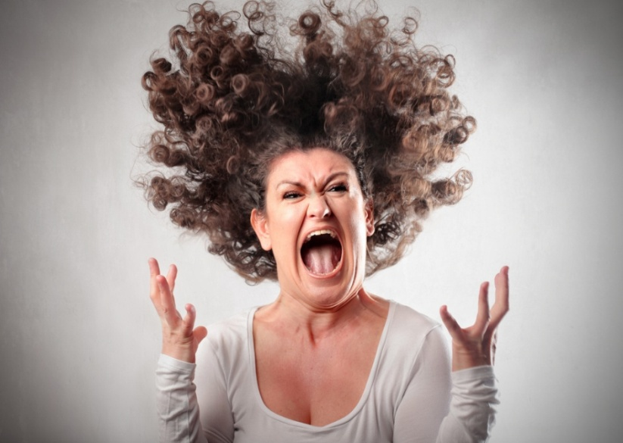
柳光赦
心動火起
怒火、欲火鬱火、煩躁
心腎不交水火不濟
Notes:
●心動則火起
如怒火、欲火、鬱火是也。嚴格言之，心動則火起，是故煩躁、緊張亦是火；心火不能下降，導致心腎不交，因此令人致病。

Slide 13
科學園區員工
失眠
精氣充足心志專一心火未動
勞精勞神精氣虧損心浮氣躁
世界亂象
水火既濟
水火不濟
Notes:
●人體病痛多源於水火不濟
若是腎水虧損，心火上炎，導致心腎不交，水火不濟，則生種種疾病。
◎幼年之時健康—乃因精氣充足，心志專一，心火未動，此乃水火既濟之象。
◎成年之後多有病痛—乃因勞精勞神，精氣虧損，心浮氣躁，此為水火不濟。
◎科學園區的員工用腦過度，多致疾病，此乃水火不濟。
◎人之失眠，多因水火不濟。（詳講師手冊）
●世界之亂亦源於水火不濟
世人因火氣太旺，火在外面，水在體內，形成火水未濟之逆象，因而導致世界大亂。

Slide 14
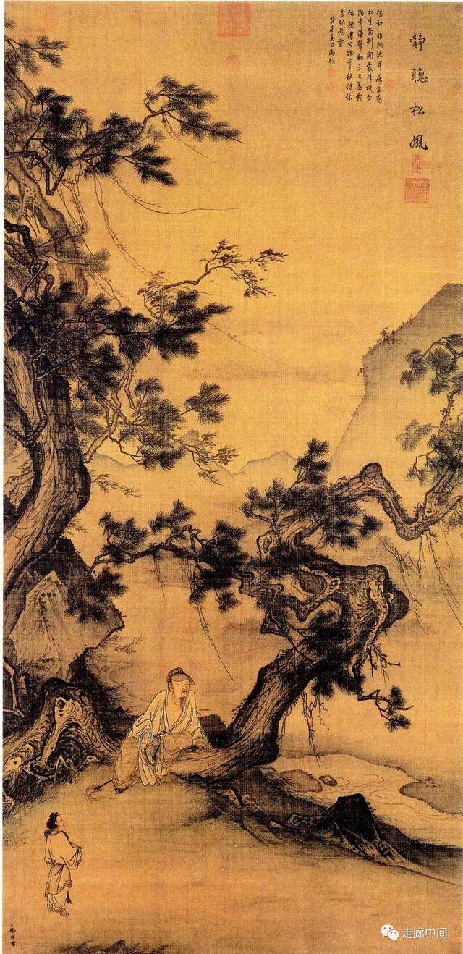
養生之道
清心寡慾
陳正之
內經：
恬淡虛無真氣從之精神內守病安從來
心火下降
Notes:
人之疾病，既然多由水火不濟而起，治之之道，需從靜心著手。若能保持心中清淨，則心火下降，心腎相交，水火既濟，自然氣血和暢。古來論養生者，莫不從靜字著手。
◎臺灣省掌院陳正之，以往在高科技公司擔任主管，曾患B型肝炎，後來辭職，無事者凡三月，再到醫院檢查，竟不藥而癒。因為擔任主管時，常發脾氣，因而生病；辭職之後，心無掛礙，因此痊癒。（按，炎字兩個火，可見心火令人致病）

Slide 15
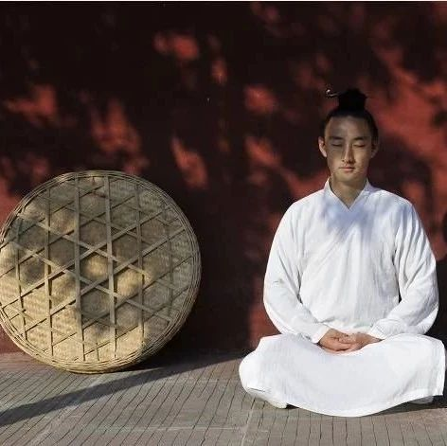
鍛鍊
精氣神
凍齡
再造新生命
煉精化氣
精滿則氣充
氣充則神足
Notes:
精氣神為人身三寶，人類之生存，全賴精氣神的作用，倘若不知珍惜，任其消耗，久之精氣衰則身病，精氣竭則身亡，豈不可惜！若能勤加鍛煉，由精化氣，精滿則氣充，氣充則神足，神氣充足則四體強健，耳目聰明。若能循序漸修，小則祛病延年，中則可以返老還童，上則形神俱化，回歸自然。
◎許多同奮已達凍齡境界

Slide 16
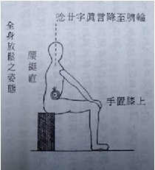
靜心靜坐法
降心浮之氣
唸廿字真言降至臍輪（神闕穴）
葉某
心腎相交
水火既濟
羅凝運
Notes:
●降心浮之氣
默念廿字真言，用意引導降至臍輪（即神闕穴，與命門相對），能使心火下降，心腎相交，水火既濟，氣血和暢，故能治病養生。
靜坐的第一個反應就是從腎臟開始。
◎西雅圖坤道葉某，來自上海，自幼患小兒麻痺，長年病痛，經中醫診斷，乃因心腎不交。2018年6月，到西雅圖初院學習靜心靜坐，每日靜坐一次，原本頻尿、睡眠不穩、白日精神不濟的現象，一週以後便有極大改善，每天都能入睡，因此容光煥發，精神充沛。
◎雲林羅凝運，自幼體質素弱，畏風寒，尤其在民國69（1980）年生下第一胎以後，開始感覺頻尿，情況十分嚴重。民國99（2010）年參加春節特訓班，此後勤於靜坐，數年後，不知不覺中竟已不藥而癒。除了頻尿之外，凝運以往冬天手腳冰冷，十分不適，白天晚上都需用熱水泡腳，晚上更需泡腳才能入睡，有時未泡熱水便上床睡覺，輒無法入睡，常在半夜兩、三點起來浸泡。2021年初寒流來襲，方才警覺最近幾年已不再需要泡腳。
◎南投縣埔里同奮劉某，年輕時亦為頻尿所苦，每夜需起床六、七次，參加靜坐班之後，勤於靜坐，不久痊癒。

Slide 17
清代曹庭棟：
平居無事時，入室默坐，常以目視鼻，以鼻對臍，調勻呼吸，毋間斷，毋矜持，降心火入於氣海，自覺便身和暢。

Slide 18
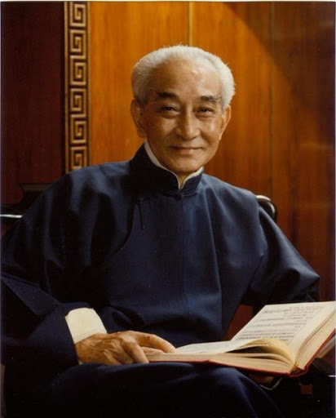
心腎相交調呼吸法：人之元神在心，人之元氣在腎，欲心腎相交，須於有意無意之間，運心中元神隨呼吸之氣息息下降，與腎中元氣匯合。
南懷瑾

Slide 19
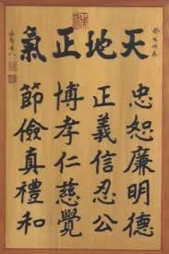
調養
精氣神
接引天地正氣
上天護持
殊勝法門
Notes:
●調養精氣神
以廿字真言接引天地正氣，可以調養精氣神，而達治病強身之效，此為殊勝法門。
按，一般靜坐法門旨在靜心修煉，極少有能接引天地間正氣者。靜心靜坐法雖屬初階，然為上天所傳，為引渡原人而設，且為上天所關注者，苟能用心，則能接引天地正氣，此非一般法門所能及者。其殊勝之處有三：
一、為上天所傳救世法門
二、接引天地正氣
三、上天護持—各地教院殿主、副殿主及諸上聖高真

Slide 20
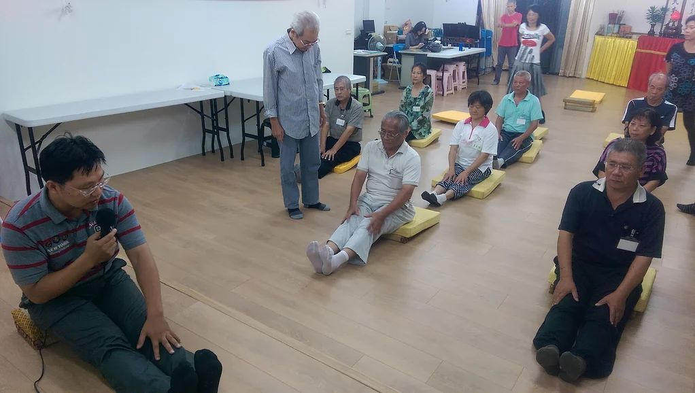
排除濁氣
疏通淤濁
整體調養
祛病延年
Notes:
●排除體內濁氣
靜坐能促進新陳代謝，排除陰濁之氣，故能祛病延年。
一般醫藥只能針對特定部位進行治療，靜坐則是整體調養，可治百病。
◎柳光赦，於民國七十六年十二月參加先修六期靜坐班。未參加之前，已持誦皇誥寶誥約十萬遍，忽然罹患香港腳，醫藥罔效，這是因為在排除濁氣。開班以後，每日靜坐，約一個月以後痊癒。

